Slide 1
1º CFS Criterios de evaluación
Entornos de desarrollo

Slide 2
Resultados de aprendizaje
1. Reconoce los elementos y herramientas que intervienen en el desarrollo de un programa informático, analizando sus características y las fases en las que actúan hasta llegar a su puesta en funcionamiento.
2. Evalúa entornos integrados de desarrollo analizando sus características para editar código fuente y generar ejecutables.
3. Verifica el funcionamiento de programas diseñando y realizando pruebas.

Slide 3
Resultados de aprendizaje
4. Optimiza código empleando las herramientas disponibles en el entorno de desarrollo.
5. Genera diagramas de clases valorando su importancia en el desarrollo de aplicaciones y empleando las herramientas disponibles en el entorno.
6. Genera diagramas de comportamiento valorando su importancia en el desarrollo de aplicaciones y empleando las herramientas disponibles en el entorno.

Slide 4
Desarrollo de los contenidos
UD1. Lenguajes de programación. Instalación y uso de entornos de desarrollo. Control de versiones con GIT.
UD2. Desarrollo de software. Scratch. PseInt. Pycharm. Diagramas UML.
UD3. Diseño y realización de pruebas. IntelliJIdea.
UD4. Optimización y documentación. Refactorización.
UD5. Java GUI FrameWorks. Diagramas estructurales.

Slide 5
Instrumentos, procedimientos y técnicas de evaluación
La evaluación contempla varias convocatorias de evaluación:
Evaluación inicial.
Evaluación parcial (continua, por trimestre).
Evaluación final.

Slide 6
Instrumentos, procedimientos y técnicas de evaluación
Se mantendrá siempre la máxima calificación alcanzada. Sin perder la calificación ya obtenida. Siempre que la última calificación obtenida no sea nula, en cuyo caso no se mantendría la máxima nota sino la nota obtenida.
La nota mínima para que una evaluación haga media será de un 5. En cuyo caso la nota final será la nota más baja del trimestre suspenso.
Según criterio del centro, las faltas de ortografía también disminuyen la nota (con penalización de 0.5 puntos si comete entre 4-9 faltas, y 1 punto si supera las 9 faltas).

Slide 7
Instrumentos, procedimientos y técnicas de evaluación
La nota también puede devaluarse considerablemente en caso de producirse determinadas situaciones críticas (amonestaciones reiteradas, indisciplina grave, partes de disciplina, etc.), según su gravedad.
Por cada seguimiento/parte que haya sido puesto en clase al alumno, este restará -0,5 puntos.

Slide 8
Instrumentos, procedimientos y técnicas de evaluación
Si se detecta plagio en la entrega de trabajos, prácticas o tareas de la asignatura entre compañeros, este computará como nulo y la nota será de cero.
El departamento utilizará los softwares disponibles para la detección de plagio, siendo un criterio unificado.
Si el alumno quiere presentar fuera de plazo cualquier entrega (ya cerrado el bloque de entregas), podrá enviarlo al correo del profesor, aunque esto supondrá una penalización de -1 punto por día de retraso.

Slide 9
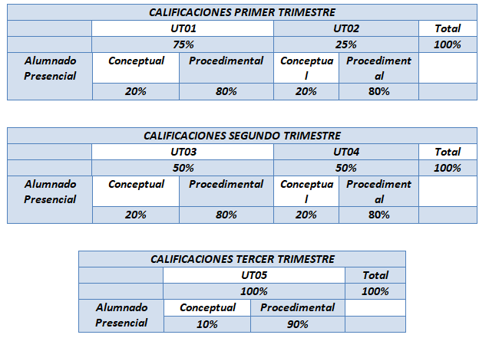
Instrumentos, procedimientos y técnicas de evaluación

Slide 10
Instrumentos, procedimientos y técnicas de evaluación
La nota de evaluación parcial se obtendrá mediante la media de las calificaciones en cada uno de los conceptos indicados y su ponderación, redondeando su valor al entero más próximo (excepto para valores comprendidos entre 4 y 5 donde la nota se truncará a 4), asimismo cuando alguno de los controles de la evaluación no supere la nota mínima de 4,5 la nota de evaluación en ningún caso superará el 4. Si la nota de evaluación es mayor o igual a 5 se entiende como aprobada la evaluación parcial.
Si, finalizado el periodo ordinario de clases, el alumno aún no ha superado una o varias evaluaciones parciales deberá asistir al periodo de clases de recuperación (mes de Junio aproximadamente), y presentarse a la prueba de evaluación final.
La nota final de la asignatura se corresponderá con la media aritmética de la nota obtenida en las evaluaciones parciales, en el caso de que todas ellas estén aprobadas.

Slide 11
Instrumentos, procedimientos y técnicas de evaluación
Si un alumno no presenta una práctica, trabajo o examen, y su nota final es superior o igual a 5, el profesor puede tomar a criterio personal el truncamiento de la nota a 4, a la espera de la recuperación/realización de esta.
En caso de no presentarse a una defensa de proyecto (sea cual sea), actuaremos de dos formas distintas, dependiendo de si es justificada o no justificada:
En caso de ser justificada, se acordará otro día para la defensa individual o en grupo, a decisión del profesor (igual que la falta a un examen).
En caso de NO ser justificada, el alumno no tendrá derecho a recuperación del mismo, contando su nota como no presentado (cero). Al ser evaluación continua, se le hará media con su nota. En caso de suspender la evaluación, se le aplicará los criterios establecidos anteriormente para recuperaciones.
Si un proyecto/trabajo tiene como parte una defensa/presentación del mismo y esta no se realiza, la nota de este nunca superara el 4.

Slide 12
Instrumentos, procedimientos y técnicas de evaluación
Solo se considerará como justificada la NO entrega de cualquier proyecto o examen, en los siguientes casos:
Imposibilidad física por enfermedad.
Imposibilidad por embarazo
Imposibilidad por parto.
Imposibilidad por asuntos judiciales/legales.

Slide 13
Instrumentos, procedimientos y técnicas de evaluación
Evaluación conceptual
Exámenes consistentes en una relación de preguntas tipo test.
Por cada pregunta hay varias posibles respuestas, siendo correcta al menos una de ellas o todas.
Entre todas las respuestas correctas suman el 100% y las incorrectas restan el 100% de la puntuación de cada pregunta.
Las preguntas pueden ser:
Totalmente correctas (todas las respuestas acertadas).
Parcialmente correctas (más respuestas acertadas que falladas).
Incorrectas (el resto).
Siendo la nota la diferencia positiva entre el valor de las respuestas acertadas y el valor de las respuestas falladas, o 0 si es negativa, de manera que solo se acumulan las respuestas positivas y no se acumulan las respuestas negativas.

Slide 14
Instrumentos, procedimientos y técnicas de evaluación
Evaluación Procedimental
Exámenes prácticos.
Son exámenes compuestos de ejercicios y/o problemas basados en modificaciones y ampliaciones de los realizados en clase.
Prácticas guiadas.
Son actividades obligatorias (suponen el 100% de valoración) y voluntarias (suponen un porcentaje extra de valoración) de prueba y ensayo de las técnicas estudiadas, a modo de entrenamiento, generalmente mediante distintos bloques de secuencias guiadas de ejercicios paso a paso.
Las prácticas tienen que registrarse y custodiarse para su defensa en la revisión en cualquier momento posterior una vez acabado el periodo de realización, invalidándose el bloque entero si no se dispone de alguno de los ejercicios registrados como realizados.
Actividades de clase
Resolución e investigación de actividades, siguiendo las pautas marcadas, de casos prácticos a modo de situaciones reales o ficticias relacionadas de manera integrada con los contenidos tratados y las prácticas realizadas.

Slide 15
Instrumentos, procedimientos y técnicas de evaluación
Evaluación Procedimental
Prácticas guiadas.
Actividades de clase.
Cada ejercicio que se realice será calificado teniendo en cuenta múltiples factores:
Entrega en plazo de la actividad.
Orden al trabajar.
Seguimiento correcto de las instrucciones.
Uso adecuado de las herramientas software y hardware.
Exposición y claridad.
etc.

